Slide 1
Reducing Snapshots to Points: A Visual Analytics Approach to Dynamic Network Exploration

Slide 2
一. 动态网络的基本概念
网络（Networks）描述的是实体之间的联系。大部分网络是随时间变化的。
分析网络随时间的演变是目前较为热点的问题。
常见的研究包括分析网络的状态：稳定态（stable states）、重现态（recurring states）、异常态（outlier states）。以及各个状态之间的过渡

Slide 3
二. 研究动态网络的基本方法
动态网络的可视化方法可以分为Animation (time-to-time) 和 Small-multiple (time-to-space) 两类[论文中有详解，这里不啰嗦]
本文的方法为后者，提出了一种对动态网络进行二维投影的方法（即the reduction of snapshots to points）。本文方法的贡献体现在以下三个方面：
通过可视化，区分动态网络的三种状态，即稳态、重现态和异常状态
可视化状态间的过渡
进行网络演变的一般分析

Slide 4
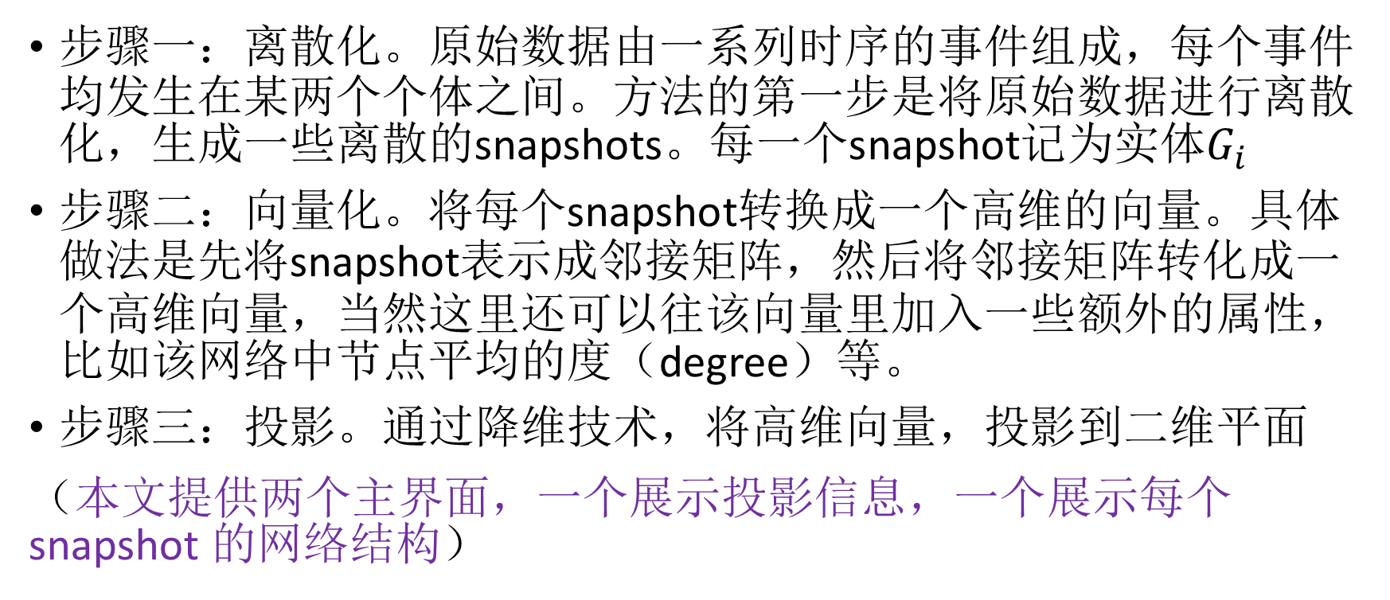
三、本文方法的基本步骤
步骤一：离散化。原始数据由一系列时序的事件组成，每个事件均发生在某两个个体之间。方法的第一步是将原始数据进行离散化，生成一些离散的snapshots。每一个snapshot记为实体$G_{i}$
步骤二：向量化。将每个snapshot转换成一个高维的向量。具体做法是先将snapshot表示成邻接矩阵，然后将邻接矩阵转化成一个高维向量，当然这里还可以往该向量里加入一些额外的属性，比如该网络中节点平均的度（degree）等。
步骤三：投影。通过降维技术，将高维向量，投影到二维平面
（本文提供两个主界面，一个展示投影信息，一个展示每个snapshot 的网络结构）
Notes:
在步骤二中，文中有一段精确解释了，如何根据snapshots的相似性和位置判断网络的三种状态，请仔细阅读：
The position of the snapshots in this space provides insights in the evolution of the network:
1）snapshots where networks are similar will be positioned closer to each other and form clusters.
2）Similarly, for timesteps where the network is different compared to more common network snapshots, the points will be outliers.
3）Clusters of points indicate stable or recurring network states.
4）Points lying in between clusters provide insight in how the network evolves from one state to another.

Slide 5
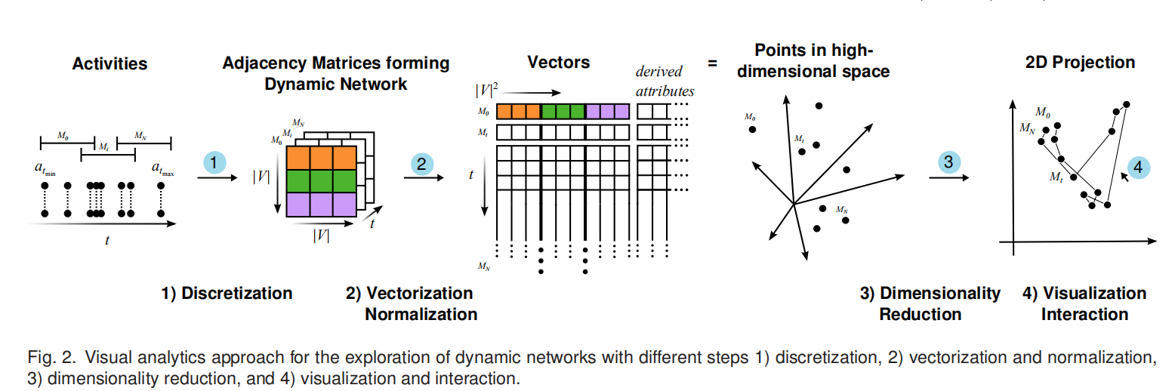
三、本文方法的基本步骤

Slide 6
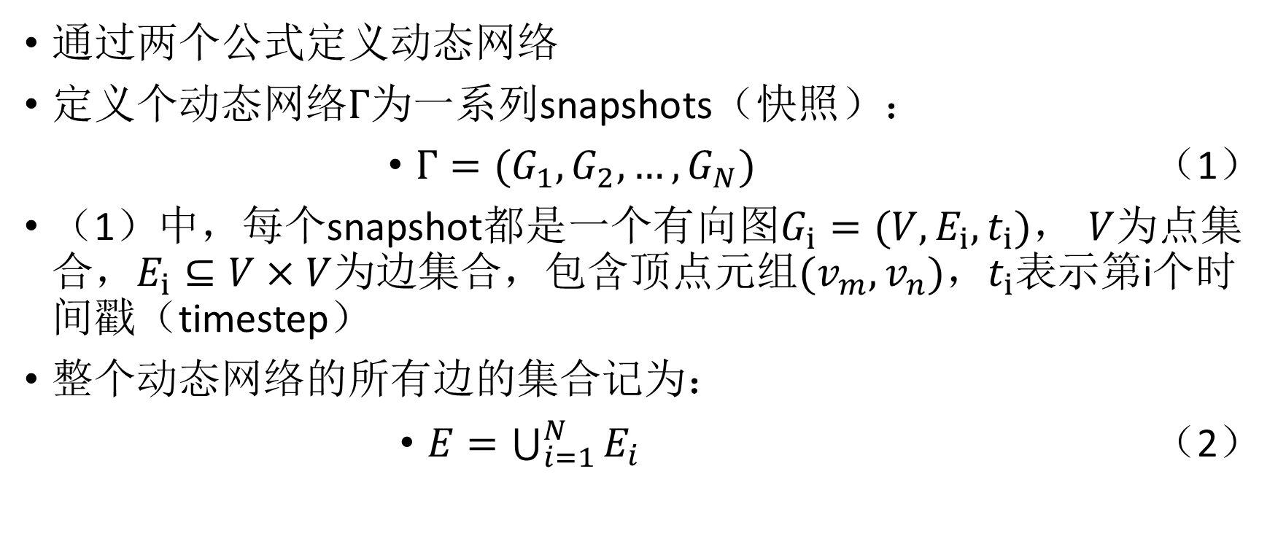
四、动态网络的数学模型
通过两个公式定义动态网络
定义个动态网络$Γ$为一系列snapshots（快照）：
$Γ=(G_{1},G_{2},…,G_{N})$ （1）
（1）中，每个snapshot都是一个有向图$G_{i}=(V,E_{i},t_{i})$， $V$为点集合，$E_{i}⊆V×V$为边集合，包含顶点元组$(v_{m},v_{n})$，$t_{i}$表示第i个时间戳（timestep）
整个动态网络的所有边的集合记为：
$E=\bigcup_{i=1}^{N}{E_{i}}$ （2）

Slide 7
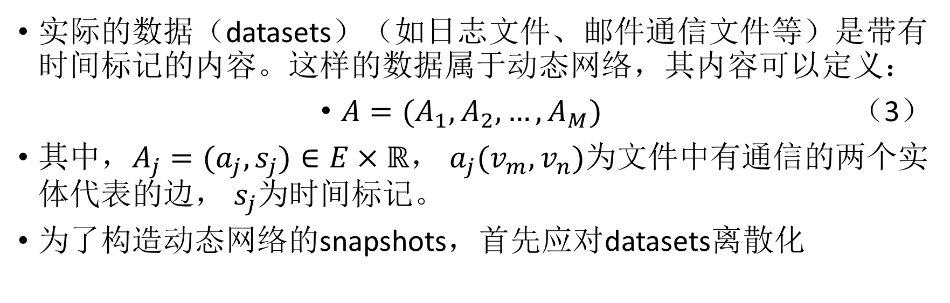
五、离散化
实际的数据（datasets）（如日志文件、邮件通信文件等）是带有时间标记的内容。这样的数据属于动态网络，其内容可以定义：
$A=(A_{1},A_{2},…,A_{M})$ （3）
其中，$A_{j}=(a_{j},s_{j})∈E×ℝ$， $a_{j}(v_{m},v_{n})为$文件中有通信的两个实体代表的边， $s_{j}$为时间标记。
为了构造动态网络的snapshots，首先应对datasets离散化

Slide 8
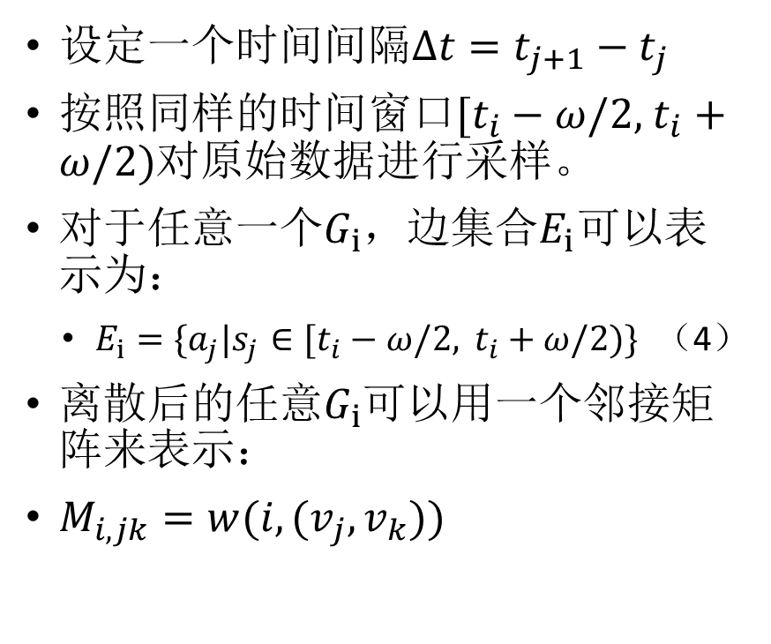
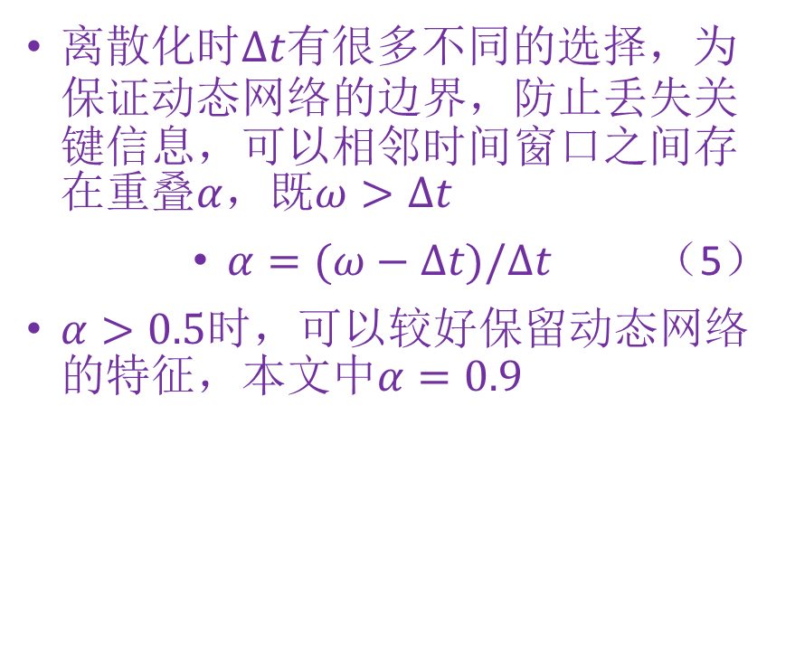
五、离散化
设定一个时间间隔$∆t=t_{j+1}−t_{j}$
按照同样的时间窗口$[t_{i}−ω/2,$ $t_{i}+ω/2)$对原始数据进行采样。
对于任意一个$G_{i}$，边集合$E_{i}可以$表示为：
$E_{i}=\{a_{j}|s_{j}∈[t_{i}−ω/2, t_{i}+ω/2)\}$ （4）
离散后的任意$G_{i}$可以用一个邻接矩阵来表示：
$M_{i,jk}=w(i,(v_{j},v_{k}))$
离散化时$∆t有$很多不同的选择，为保证动态网络的边界，防止丢失关键信息，可以相邻时间窗口之间存在重叠$α$，既$ω>∆t$
$α=(ω−∆t)/∆t$ （5）
$α>0.5时$，可以较好保留动态网络的特征，本文中$α=0.9$

Slide 9
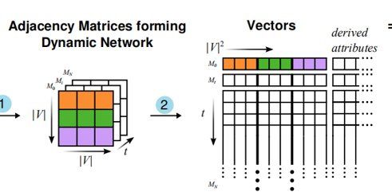
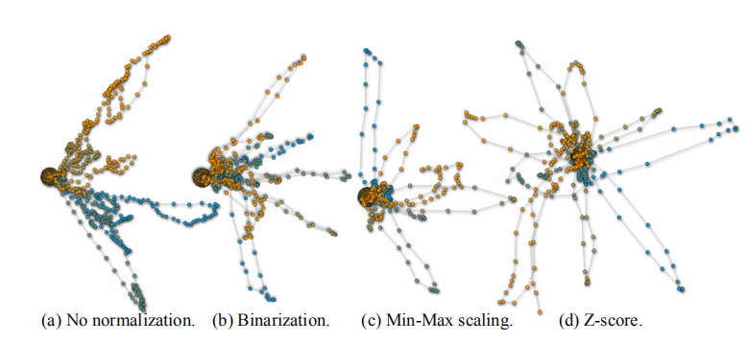

六、向量化和归一化
经过离散化得到具有N个snapshots的$|V|×|V|的$邻接矩阵。需要通过$N×{|V|}^{2}$形式的N个高维向量
对于得到的高维向量，在进入下一步前可以进行三种方式的归一化处理（binarization，Min-max和Z-normalization），不同的归一化对投影有着不同的影响。

Slide 10
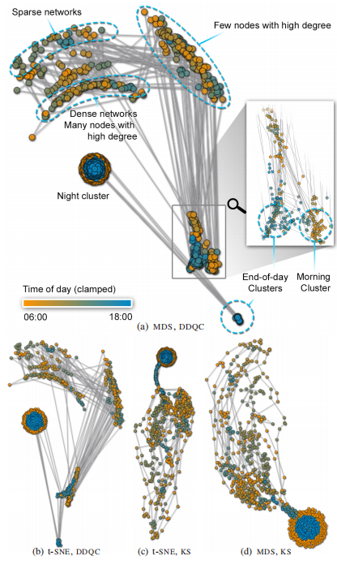
七、降维（PCA, T-SNE）
本文采用线性降维PCA 和非线性降维T-SNE、MDS三种方法进行可视分析。
T-SNE和MDS方法效果一致，因此只分析T-SNE
T-SNE方法不仅可以计算欧氏距离，还可以预先计算更加复杂的网络距离，如度分布距离，文中采用了KS和DDQC方法
这种处理方法，在这次学习的大程作业中并没有做要求。

Slide 11
八、可视化与交互
Projection view
通过二维投影，可进行如下可视分析：
按照全局时间进行颜色编码，如果一个簇具有统一的颜色，代表网络的stable state，若一个簇具有不同的颜色，代表网络的recurring state
文中，在颜色编码上，还选择了按一天的时间进行编码
其中PCA方法，提供普通的两坐标轴投影和基于时间轴的投影效果
需要提供缩放和平移功能
Network view
通过点击projection view中的snapshot，在network view中显示相应的网络结构（即邻接矩阵的内容）
提供缩放和平移功能
提供brushing功能，即刷取网络中的部分节点，可以根据四种可选规则高亮projection view中的snapshot
a. 一个或多个节点有link
b. 所有节点有link
c. 一个或多个节点相互有link
d. 所有节点相互有link

Slide 12
八、可视化与交互
除了上述主界面，本文提供两个辅助界面：network view中的a linked timeline control 和左侧的degree distribution view
linked timeline control提供一个context和动态网络的时间扫描功能
degree distribution view提供不同snapshots间在网络结构上的比较

Slide 13
九、我们的任务流程
任务流程见word文档——动态网络可视分析总体设计.docx

